Slide 1

달러 환율 예측 AI
201995085 – 정주몽
2019

Slide 2
목차
1. 기능
2. 기술 스택
3. 주요 코드 설명
4. 최종 결과

Slide 3
기능
사용자가 원하는 기간의 환율 데이터를 ExchageRate-API를 사용해서 받아서 정보를 제공
달러 환율을 예측하기 위해서 SARIMA 모델을 사용해 3개월간의 달러 환율을 예측
사용자가 원하는 달러 환율에 도달할 경우 알림 서비스 제공

Slide 4
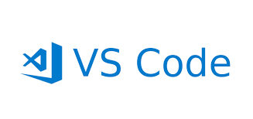




기술 스택

Slide 5
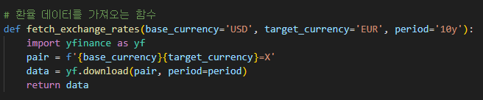
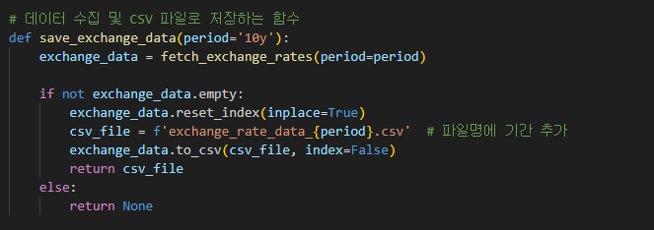
주요 코드 설명
1. 데이터 준비(데이터 수집 함수)

Slide 6
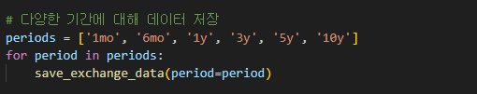
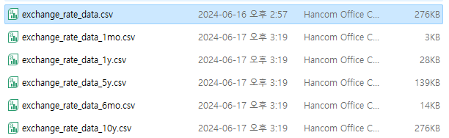
주요 코드 설명
1. 데이터 준비(1달, 6달, 1년, 3년, 5년, 10년 환율 데이터 저장)

Slide 7
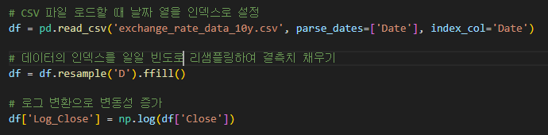
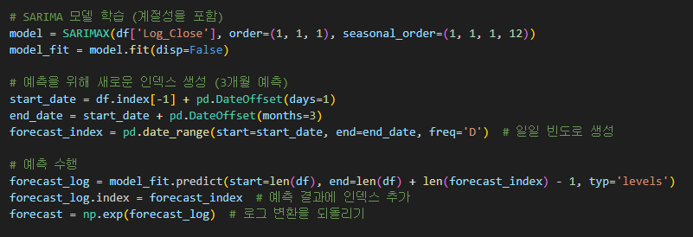
주요 코드 설명
2. 데이터 전처리(csv로 저장된 10년 환율 데이터를 가져옴)
3. 데이터 학습 및 3개월 환율 예측 값 도출

Slide 8
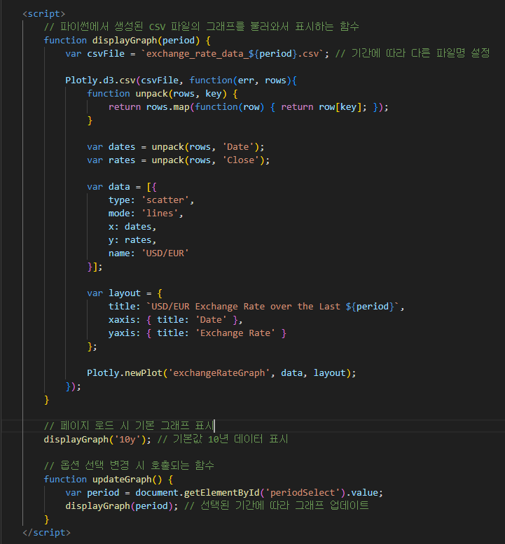
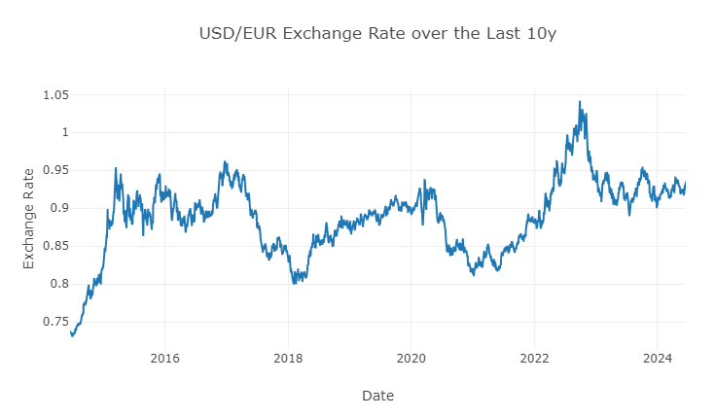
주요 코드 설명
4. 결과 값 저장 및 불러오기.(그래프를 생성하는 함수)

Slide 9
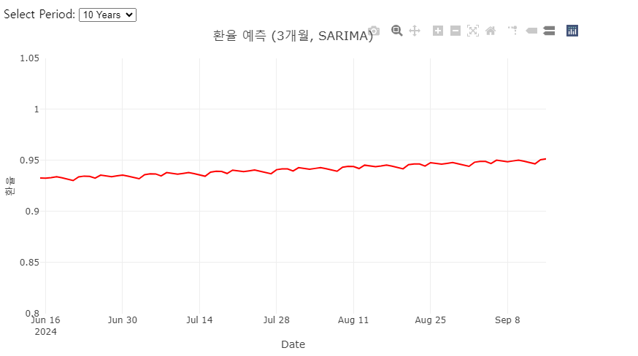
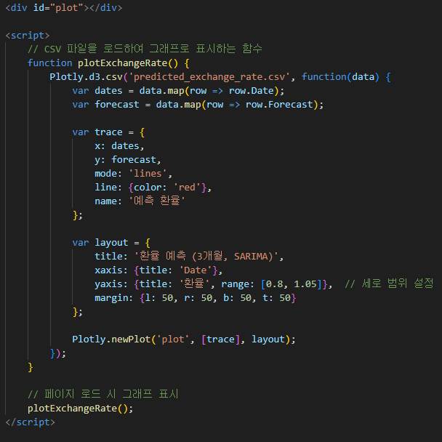
주요 코드 설명
5. 예측 결과 불러오기

Slide 10
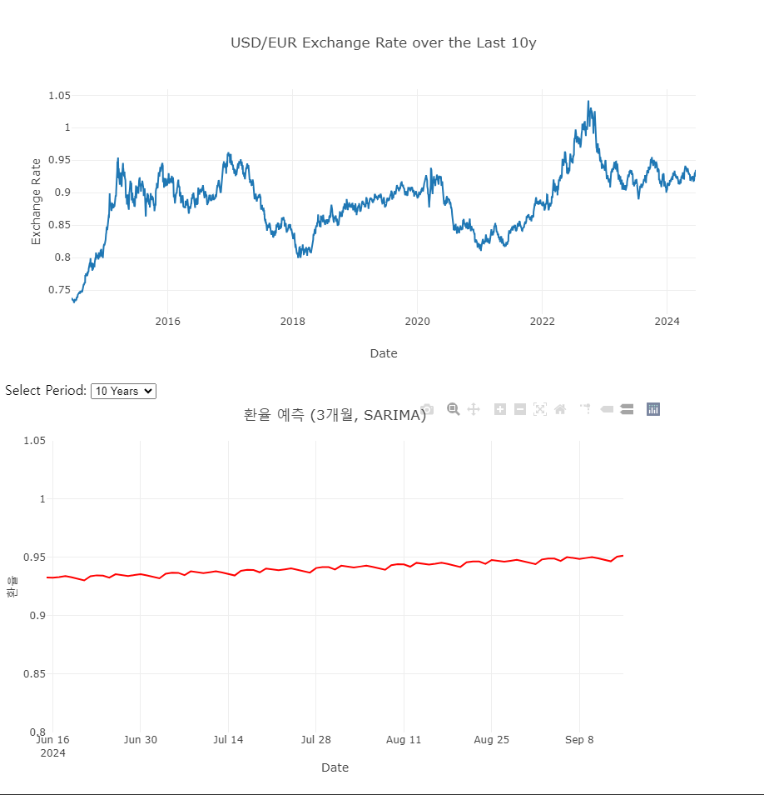
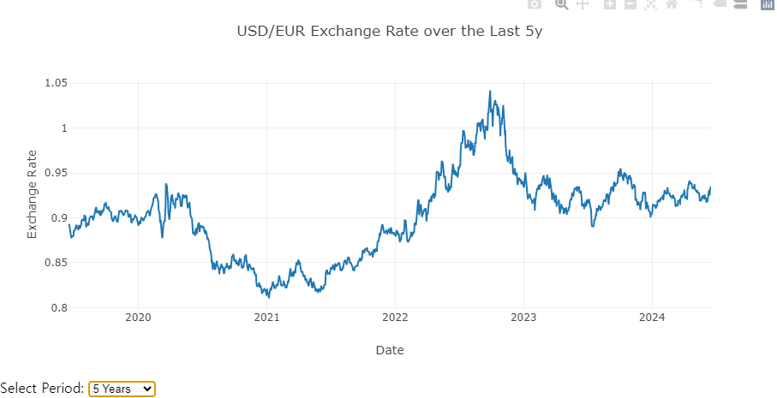
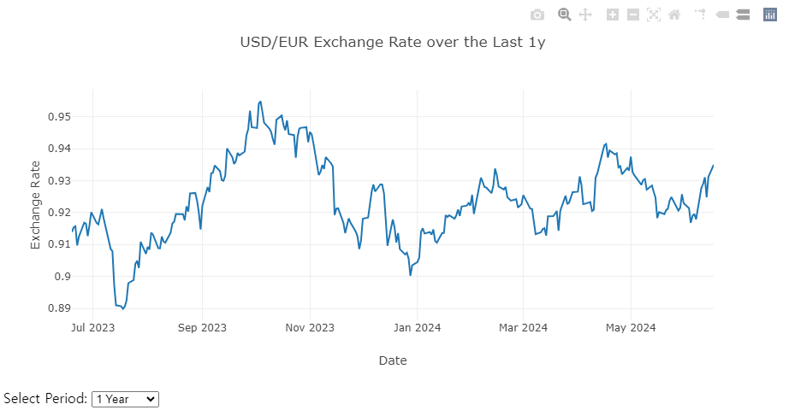
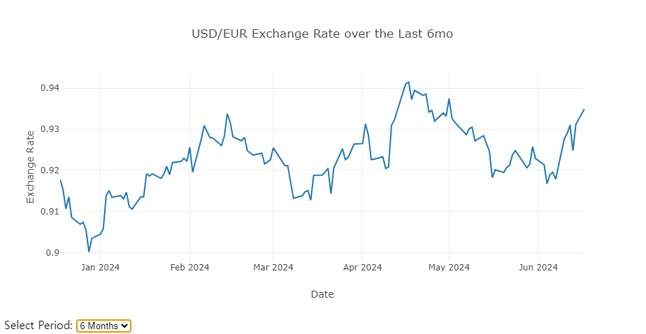
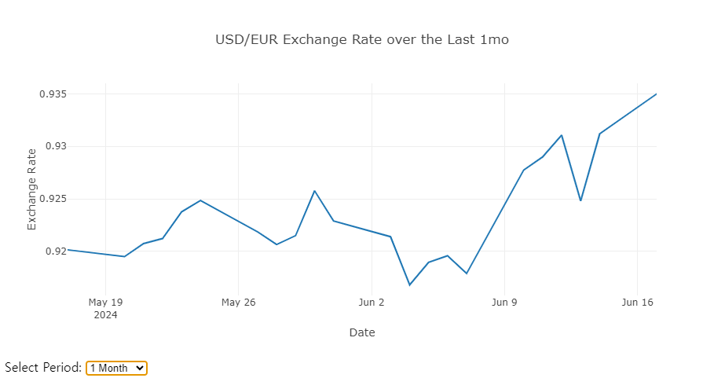
실행화면

Slide 11
감사합니다.

